Slide 1

编译系统
习题

Slide 2

第13讲习题

Slide 3
习题13.2
为下面的产生式写出一个和SPOC讲义6.3节（控制语句的翻译）中SDT类似的SDT。该产生式表示一个常见的C语言中的控制流结构。
S → ‘{’ L ‘}’
L → L S | ε
Step 1 ：观察发现改控制流语句得到“{”“}”的嵌套序列
Step 2 ：改造产生式

Slide 4
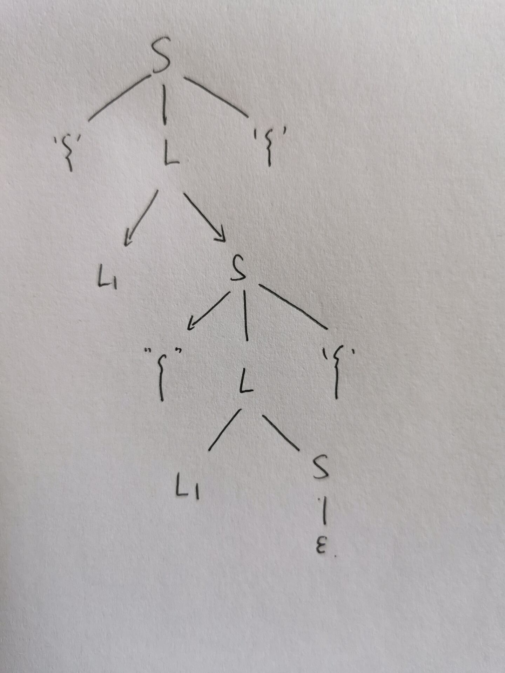
得到新的产生式
S → ‘{’ L ‘}’
L → L 1S
L → ε

Slide 5
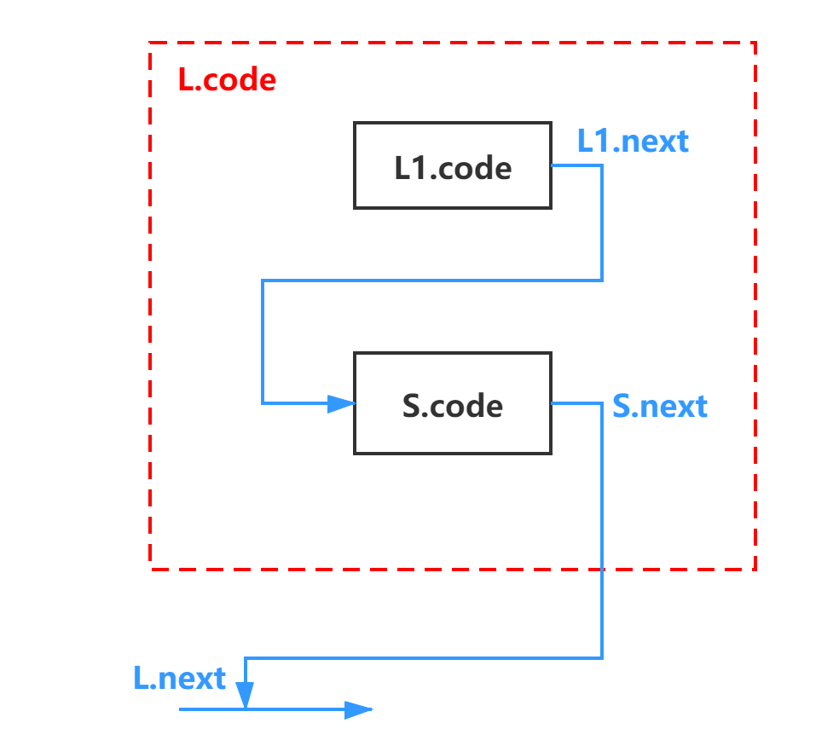
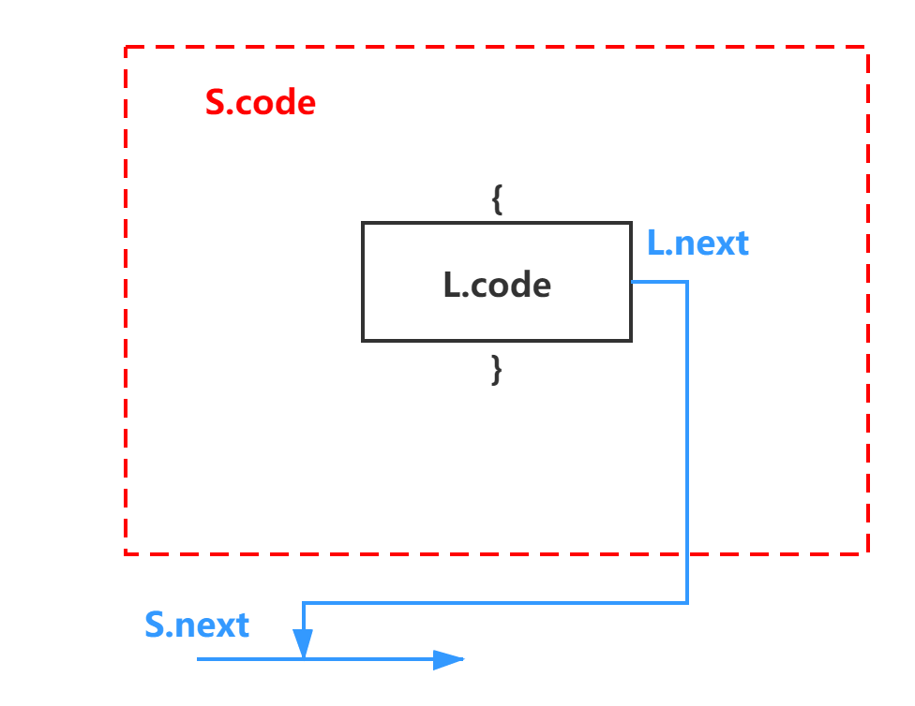
代码结构图

Slide 6
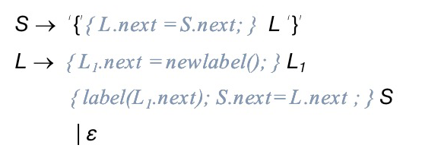
最终得到：

Slide 7
谢谢

